Slide 1




DASAR PEMROGRAMAN 2024
Pengenalan
Development Environtment

Slide 2
Contents
Apa itu IDE?
Perbedaan IDE dan Text Editor
Pengenalan Bahasa C dan C++

Slide 3
Apa itu IDE?
Integrated Development Environtment (IDE)
sebuah perangkat lunak yang berguna sebagai alat bantu pemrograman, pada sebuah IDE terdapat semua fitur yang dapat membantu proses penulisan sebuah program, seperti text editor, compiler, debugger, dll. Dapat dibayangkan IDE seperti sebuah bengkel lengkap untuk seorang mekanik mobil. Sama seperti bengkel yang menyediakan semua alat yang dibutuhkan mekanik dalam satu tempat, IDE menyediakan semua alat yang dibutuhkan programmer dalam satu aplikasi.

Slide 4
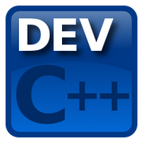


Contoh Contoh IDE
DEV C++
ANDROID STUIDO
NETBEANS IDE
Tiga contoh IDE yang populer adalah DEV C++, Android Studio, dan NetBeans IDE. Software tersebut, didesain agar dapat mendukung programmer sebaik mungkin, seperti DEV C++ yang digunakan sebagai software yang mendukung penulisan kode dalam bahasa C dan C++. Android Studio. yang dikembangkan khusus dengan fitur emulator untuk mendukung programmer Android. Sementara NetBeans IDE menawarkan fleksibilitas dengan dukungan untuk berbagai bahasa pemrograman, terutama Java, dan cocok untuk pengembangan aplikasi desktop, web, dan mobile. Masing-masing IDE ini memiliki kelebihan tersendiri dan dipilih sesuai dengan kebutuhan proyek dan preferensi programmer.

Slide 5

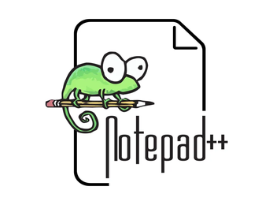


Perbedaan IDE dan Text Editor
IDE dan Text Editor memiliki perbedaan signifikan dalam fungsi dan fiturnya. IDE, adalah perangkat lunak yang menyediakan fitur tambahan yang lengkap. sehingga memungkinkan programmer untuk menulis, menguji, dan menjalankan kode dalam satu aplikasi.
Di sisi lain, text editor adalah alat yang lebih sederhana dan ringan. Mereka dirancang terutama untuk mengedit teks dan kode, tanpa fitur tambahan yang kompleks. Namun, terdapat beberapa text editor yang dapat ditambahkan plugin seperti VS Code, sehingga dapat berfungsi menyerupai IDE. Kelebihan dari text editor biasanya memiliki waktu muat yang lebih cepat dan menggunakan sumber daya sistem yang lebih sedikit dibandingkan IDE.

Slide 6

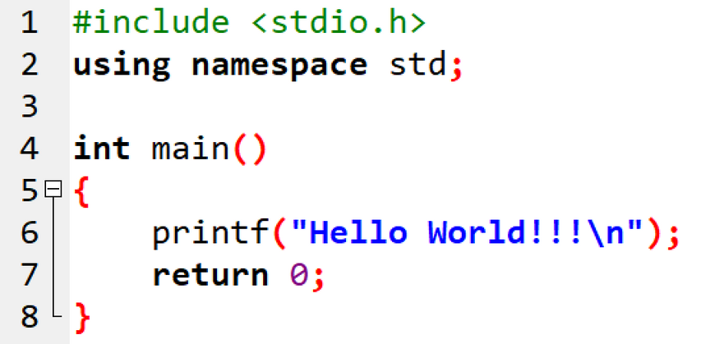
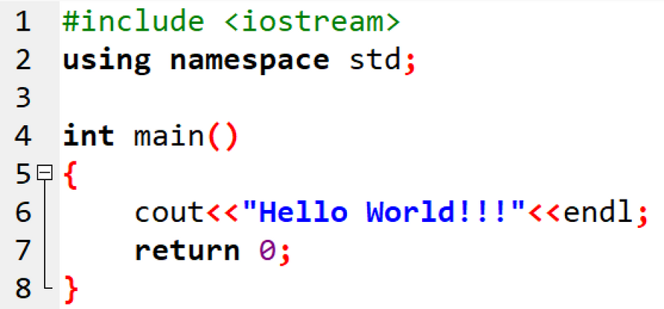
Pengenalan Bahasa C dan C++
C
C++
Digunakan untuk mengembangkan sistem operasi, kompilator, & perangkat lunak yg berinteraksi langsung dg hardware sehingga dikenal sebagai bahasa pemrograman sistem.
Adalah pengembangan dari bahasa C yg lebih fleksibel dg menambahkan fitur pemrograman beriorientasi objek (OOP).
Header
Fungsi utama

Slide 7
TERIMA KASIH

